Slide 1
스토리 보드

Slide 2
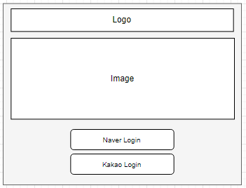
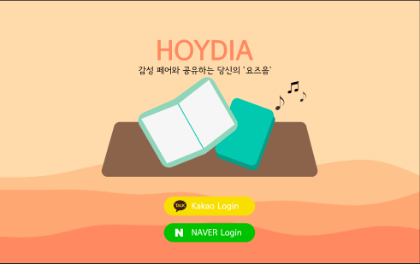
Page: Login
DEVELOP Description
1 | Logo image 이미지는 static 폴더에 저장 비 로그인 상태일 때만 페이지 접근 가능
2 | Main image 이미지는 static 폴더에 저장
3 | Naver Login 이미지는 static 폴더에 저장 BE – 추후에 프론트와 조정할 예정
4 | Kakao Login 이미지는 static 폴더에 저장 BE - 추후에 프론트와 조정할 예정
1
2
3
4
DESIGN Description
1 | Logo image 미정
2 | 페이지의 성격을 보여주는 책상과 일기 이미지 삽입 간단한 애니메이션 추가
3, 4 | 네이버, 카카오가 제공하는 이미지 사용

Slide 3
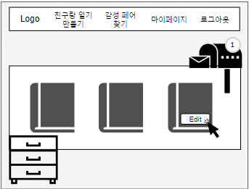
Page: Diary desk
DEVELOP Description
1 | Navbar 마지막 페이지에 작성함
2 | Alarm 클릭 시 alarm list modal창을 띄움 유저의 알람 리스트 데이터가 필요하고 읽음과 읽지 않음을 구별할 수 있어야 함
3 | Diary 클릭 시 diary detail page로 이동 책상에는 3권의 diary가 올라 갈 예정 Diary pk값을 통해 detail page 접근
4 | Diary Edit 클릭 시 diary edit page로 이동 Diary pk값을 통해 edit page 접근
5 | Diary drawer 클릭 시 diary drawer page로 이동 Drawn 값을 통해 데이터를 보여 줄 예정
1
2
3
4
5
DESIGN Description
1

Slide 4
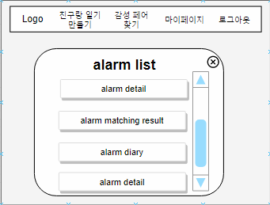
Page: Diary desk/Alarm list modal
DEVELOP Description
1 | Exit button 클릭 시 modal창 종료
2 | Scroll 무한 스크롤
3 | Alarm detail 클릭 시 alarm detail modal창을 띄움
4 | Alarm matching result 클릭 시 alarm matching result modal창을 띄움
5 | Alarm diary 클릭 시 alarm diary modal창을 띄움
1
2
3
4
5
DESIGN Description
1

Slide 5
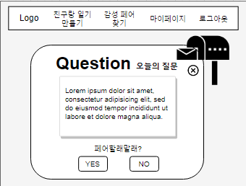
Page: Diary desk/Alarm detail modal
DEVELOP Description
1 | Alarm box Alarm detail modal 상태에서는 흐릿하게 보일 예정
2 | exit button 클릭 시 alarm list modal로 이동
3 | Question title/content 랜덤 매칭 후 오는 정보를 랜덤해서 유저에게 전달
4 | Yes button 클릭 시 “감성 페어와 매칭이 완료 될 때까지 기다려주세요!!” Modal창이 뜨고 3초 후에 사라짐
5 | No button FE – alarm list modal로 이동
1
2
3
4
5
DESIGN Description
1

Slide 6
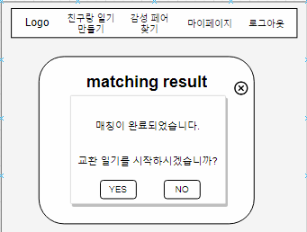
Page: Diary desk/alarm matching result modal
DEVELOP Description
1 | Exit button 클릭 시 alarm list modal로 이동
2 | Yes button 클릭 시 교환일기 생성 drawer page로 이동
3 | No button 클릭 시 alarm list modal로 이동
 | 매칭 완료되었습니다 내용추가 할 필요가 있음
1
1
2
3
DESIGN Description
1

Slide 7
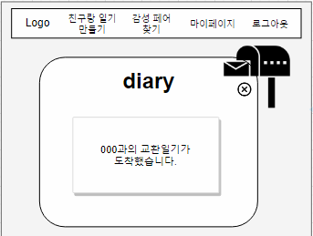
Page: Diary desk/alarm diary modal
DEVELOP Description
1 | Exit button 클릭 시 alarm list modal로 이동
2 | Content 교환일기 도착 내용 000과 일기 이동 버튼 추가예정
1
2
DESIGN Description
1

Slide 8
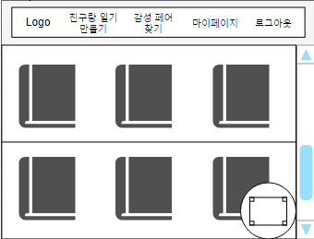
Page: Diary drawer
DEVELOP Description
1 | scroll 무한 스크롤로 제작해서 보유한 diary list를 모두 보여 줄 예정
2 | Diary 호버로 edit 버튼 활성화/비 활성화이고 Edit클릭 시 diary edit page로 이동 drawn 0값 정보를 받아서 보여 줄 예정
3 | Desk floating button desk에 diary가 3개 존재하면 사용불가 Desk에 3개 미만의 책이 있는 경우 드래그&드롭으로 이동 가능 책상에 3개의 diary가 있을 경우 exception 3권미만은 drawn값 변경
1
2
3
DESIGN Description
1

Slide 9
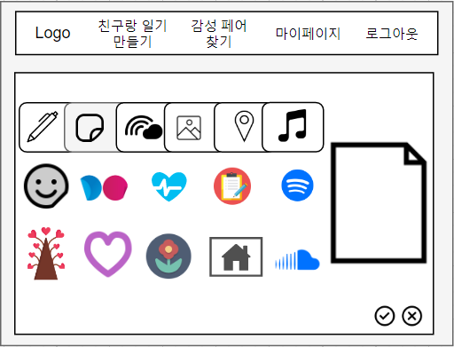
Page: create page
DEVELOP Description
1 | Create page content button FE – 코드 찾아봐야 할 거 같음 BE - content, font size, font color, font style 정보
2 | Create sticker button FE – sticker 클릭 시 7번에 뜨고 위치와 사이즈 조절 가능 사이즈 조절 – 추후 더 알아보기 BE - Reg time 으로 우선 순위 조절
3 | Page color button 원형 컬러 차트를 통한 속지 색깔 선택
4 | create image button sticker 처럼 저장
5 | Create location 카카오 api 사용해서 연동
6 | Create bgm 해쉬태그를 통한 검색, 저작권 없는 음악 준비 server에 bgm 저장해두고 static하게 사용 select like를 사용하여 태그 시스템 이용
7 | Page 1~6번까지 지정한 내용들이 담겨 있는 곳
8 | 카테고리 상세 내용 버튼 마다 관련된 data 보여주기 버튼 마다 필요한 데이터 전달
9 | Create page button 클릭 시 diary detail page로 이동 page에 관련된 정보들 저장
10 | Exit page button 클릭 시 diary detail page로 이동 가장 최근에 만들어진 page로 이동
1
2
3
4
5
6
7
8
9
10
DESIGN Description
1

Slide 10
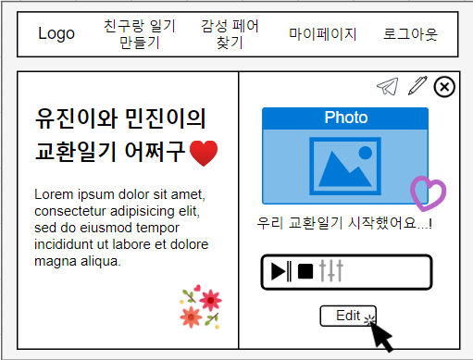
Page: diary detail
DEVELOP Description
1 | Diary send 클릭 시 “보내겠습니까?” Modal창 띄우고 전송 클릭 후 desk or drawer page로 이동 최근 일기 작성한 user 와 소유주 user가 다를 경우 비활성화 상태로 표시
2 | Create page 클릭 시 create page로 이동
3 | Exit button history기준 뒤로 가기
4 | Image 유저가 넣은 이미지들 보여주기
5 | Page 내용 Content 내용
6 | bgm 재생 일시정지 / 정지 / 볼륨 button
7 | Page 내용 Content 내용
8 | Edit button 클릭 시 현재 diary edit page로 이동
1
2
3
4
5
6
8
7
DESIGN Description
3 | 뒤로가기 이미지로 변경
1,2,3,8 | 책갈피 형태로 만들 예정

Slide 11
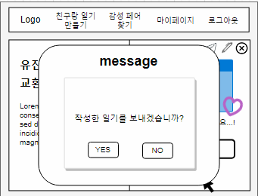
Page: diary detail/send modal
DEVELOP Description
1 | Yes button 클릭 시 “보내겠습니까?” Modal창 띄우고 전송 클릭 후 desk or drawer page로 이동
2 | No button 클릭 시 modal창이 종료되고 diary detail page 유지
1
2
DESIGN Description

Slide 12
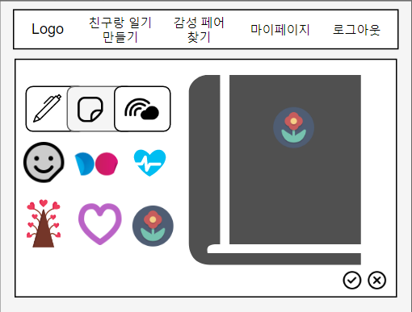
Page: Diary edit
DEVELOP Description
1 | Edit title, title color, title font size, title font는 3개 중 선택
2 | sticker page와 구성이 같음
3 | Cover Color button color 원형으로 선택 가능
4 | Diary cover 1~3번이 반영 되는 곳
5 | 1~3번 카테고리 상세 내용
6 | Edit diary cover button 클릭 시 history 기준 뒤로 가기
7 | Exit diary cover button 클릭 시 history 기준 뒤로 가기
 | Diary 생성 시 default 값이 있음 Preview image로 drawer에서 보여줄 예정
1
2
3
4
5
6
7
DESIGN Description
1

Slide 13
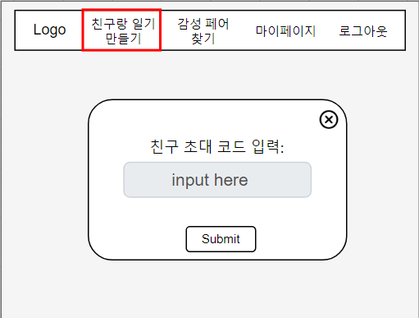
Page: Diary desk/create diary modal
DEVELOP Description
1 | 클릭 시 modal 종료
2 | user 초대 코드 입력 후 BE 전달 전달 받은 코드를 db에서 user.id를 찾기 위한 데이터
3 | 클릭 시 modal 종료가 되고 Diary drawer page로 이동 New diary생성 db diary 생성, drawn default 0 Owner – 친구 코드를 입력한 사람
1
2
3
DESIGN Description
1

Slide 14
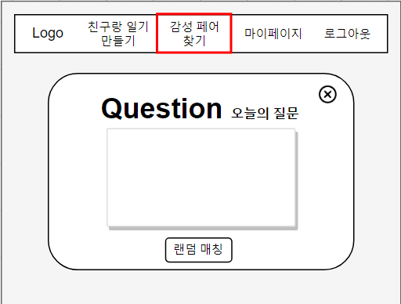
Page: Diary desk/random matching question modal
DEVELOP Description
1 | 클릭 시 modal 종료
2 | BE에서 오늘의 질문을 랜덤으로 보내줘야 함 server에 오늘의 질문 추가(static)
3 | input에 넣은 값을 랜덤 매칭 클릭 시 BE로 전달 answer 매칭 안될 시 사라지는 내용
4 | 랜덤 매칭 클릭 후 “매칭이 될 때 까지 기다려주세요“ modal 띄우고 확인 버튼 클릭 시 question modal 종료 랜덤 매칭 성사 전까지는? 랜덤 매칭 성공 시 DB에 Owner question, owner answer Pair question , pair answer 넣어두고 매칭 성사 시 매칭 연결
1
2
3
4
DESIGN Description
1

Slide 15
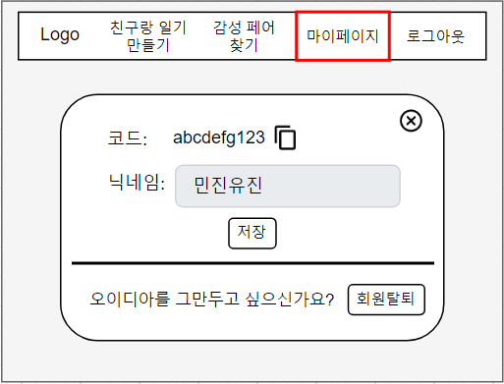
Page: Diary desk/mypage modal
DEVELOP Description
1 | 클릭 시 modal창 종료
2 | BE에서 준 user 정보 BE – user data 전달
3 | BE 에서 준 user 정보 받고 닉네임 수정 가능 user data 전달
4 | 클릭 시 토스트 추가 후 modal은 유지
5 | 회원 탈퇴 버튼 시 user 탈퇴 정보를 BE전달 user 정보 삭제
1
2
3
4
5
DESIGN Description
1

Slide 16

Page: Navbar
DEVELOP Description
1 | 클릭 시 diary desk page로 이동
2 | create diary modal
3 | random matching modal
4 | my page modal
5 | login page rendering 로그아웃 처리
1
2
3
4
5
DESIGN Description
1

